Slide 1
1.3 自然坐标系、圆周运动
自然坐标系
P
s
Δs
自然坐标：s = s(t)
O
切向与法向：
切向：沿轨道切向并指向速度方向，单位矢量为
法向：沿轨道法向并指向凹侧，单位矢量为

Slide 2
1.3 自然坐标系、圆周运动
自然坐标系下的速度
P
s
O

Slide 3
1.3 自然坐标系、圆周运动
自然坐标系下的加速度
ds
P
dθ
大小：
s
O
方向：
dθ

Slide 4
1.3 自然坐标系、圆周运动
结论
α
P

Slide 5
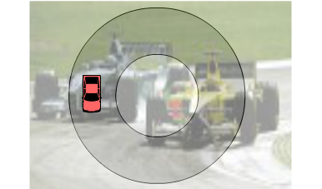

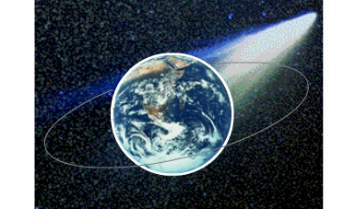
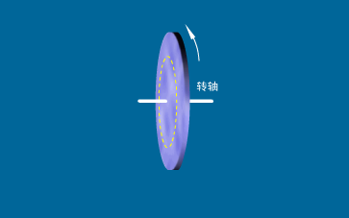
1.3 自然坐标系、圆周运动
圆周运动

Slide 6
1.3 自然坐标系、圆周运动
圆周运动的加速度
P
s
O
P₀
x
R

Slide 7
1.3 自然坐标系、圆周运动
圆周运动的角量描述
角位置： θ=θ (t)
质点所在的矢径与 x 轴的夹角。
角位移Δθ：
质点从A到B矢径转过的角度 。
规定：
逆时针转向的Δθ为正
顺时针转向的Δθ为负
角速度:
角加速度:

Slide 8
1.3 自然坐标系、圆周运动
角量表示匀加速圆周运动的基本公式
角量和线量的关系

Slide 9
1.3 自然坐标系、圆周运动
可以把角速度看成是矢量 ！
方向由右手螺旋法则确定 。
右手的四指循着质点的转动方向弯曲，拇指的指向即为角速度矢量的方向。

Slide 10
1.3 自然坐标系、圆周运动
线速度和角速度的关系
为切向加速度
为法向加速度

Slide 11
1.3 自然坐标系、圆周运动

Slide 12
1.3 自然坐标系、圆周运动

Slide 13

1.4 相对运动
(a) 车做匀速运动时车上的人观察到石子做直线运动。
(b) 车做匀速直线运动时，地面上的人观察到石子做抛物线运动。

Slide 14
1.4 相对运动
两边求导

Slide 15
1.4 相对运动
“绝对”速度：
物体相对与 系的速度
牵连速度：
系相对与 系的速度
相对速度：
物体相对与 系的速度
速度变换式：

Slide 16
1.4 相对运动
y
S
S
牵连速度
P
O
x
y
相对速度
S
P
S'系相对于S系的加速度
O
x

Slide 17
1.4 相对运动
O
x
y

Slide 18
1.4 相对运动

